Slide 1

RUEDA
programación orientada a objetos
Iván Leonardo Tamayo Perez
Federico Borja Sarmiento

Slide 2
PROBLEMÁTICA
La decisión que los biciusuarios deben tomar cuando realizan un recorrido desconocido está llena de incertidumbres tales como la seguridad, el estado de las rutas, la concurrencia de otros usuarios, etc.
todo esto hace que no sepamos tomar una buena decisión.

Slide 3
OBJETIVOS
Desarrollar un sistema capaz de evaluar las mejores rutas de tránsito en bicicleta, lo cual fomentará el uso de la bicicleta y así esto traerá grandes beneficios ambientales para la ciudad.

Slide 4
METODOLOGÍA
-Identificar un usuario, con su zona y su destino.
-Establecer la ubicación del usuarios.
-Crear ruta que integre la mayoría de usuarios.
-Determinar puntos de encuentro dentro de la ruta, para reunir a los usuarios.

Slide 5
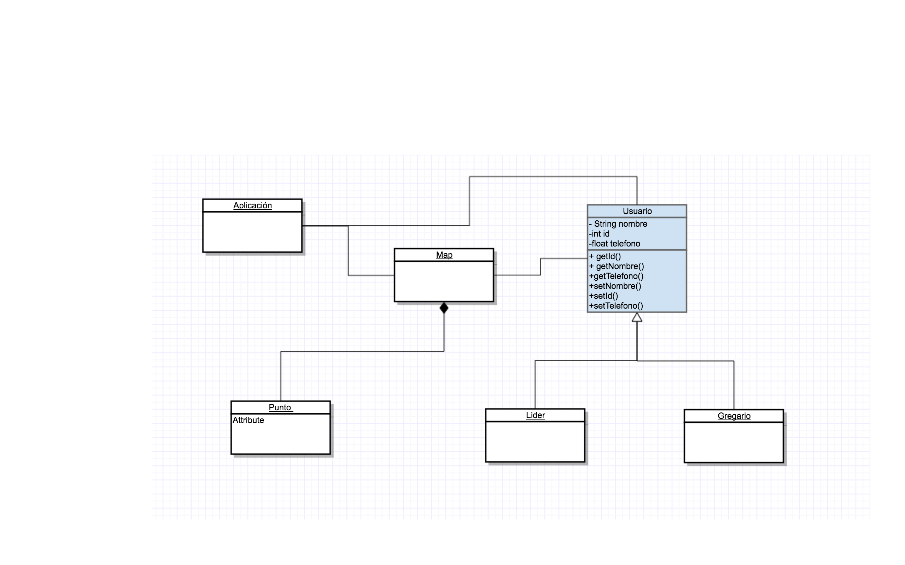

Slide 6
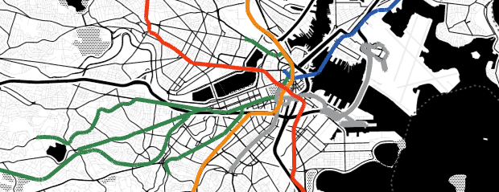
Unfolding
Crea mapas interactivos y geovisualizaciones.
Herramientas de marcadores, formas e información JSON.

Slide 7
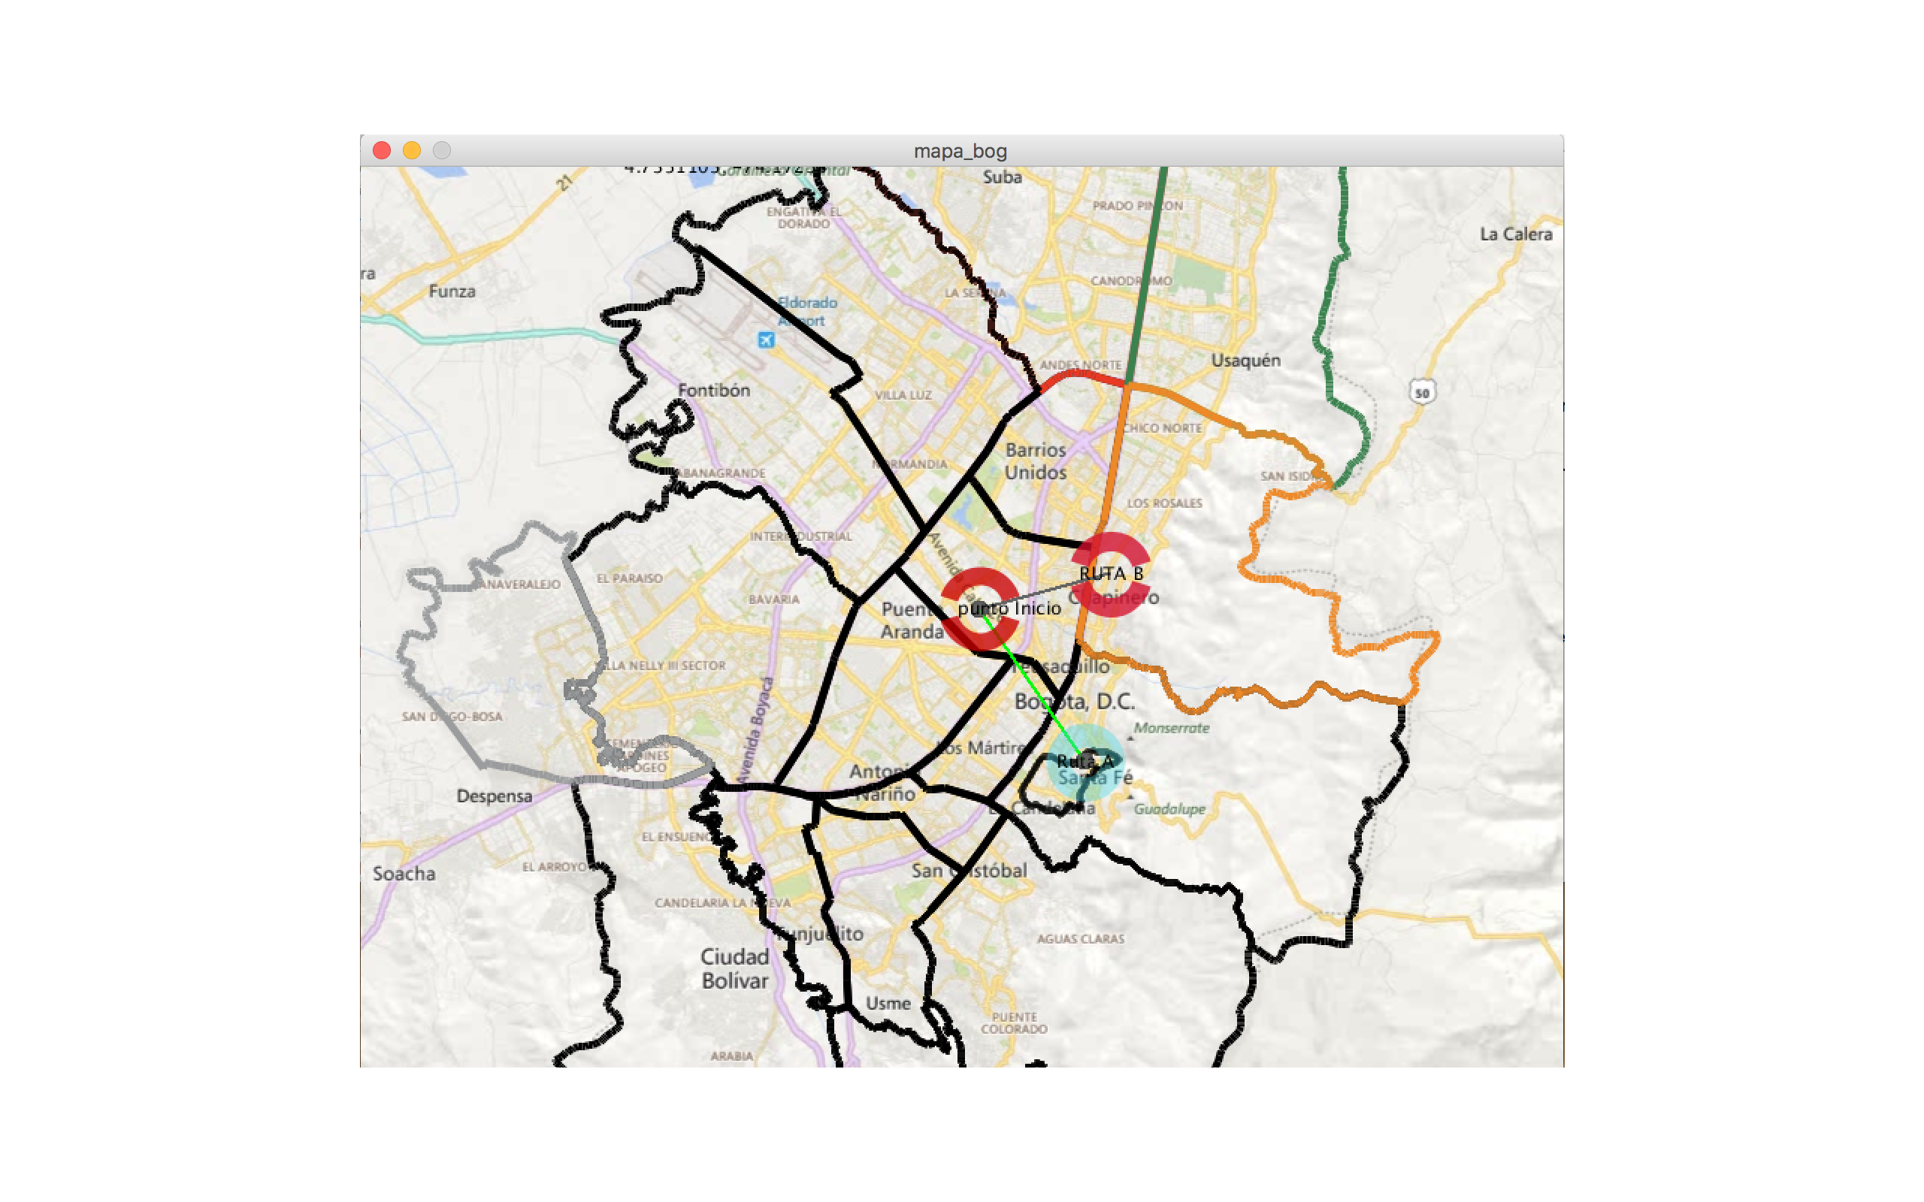
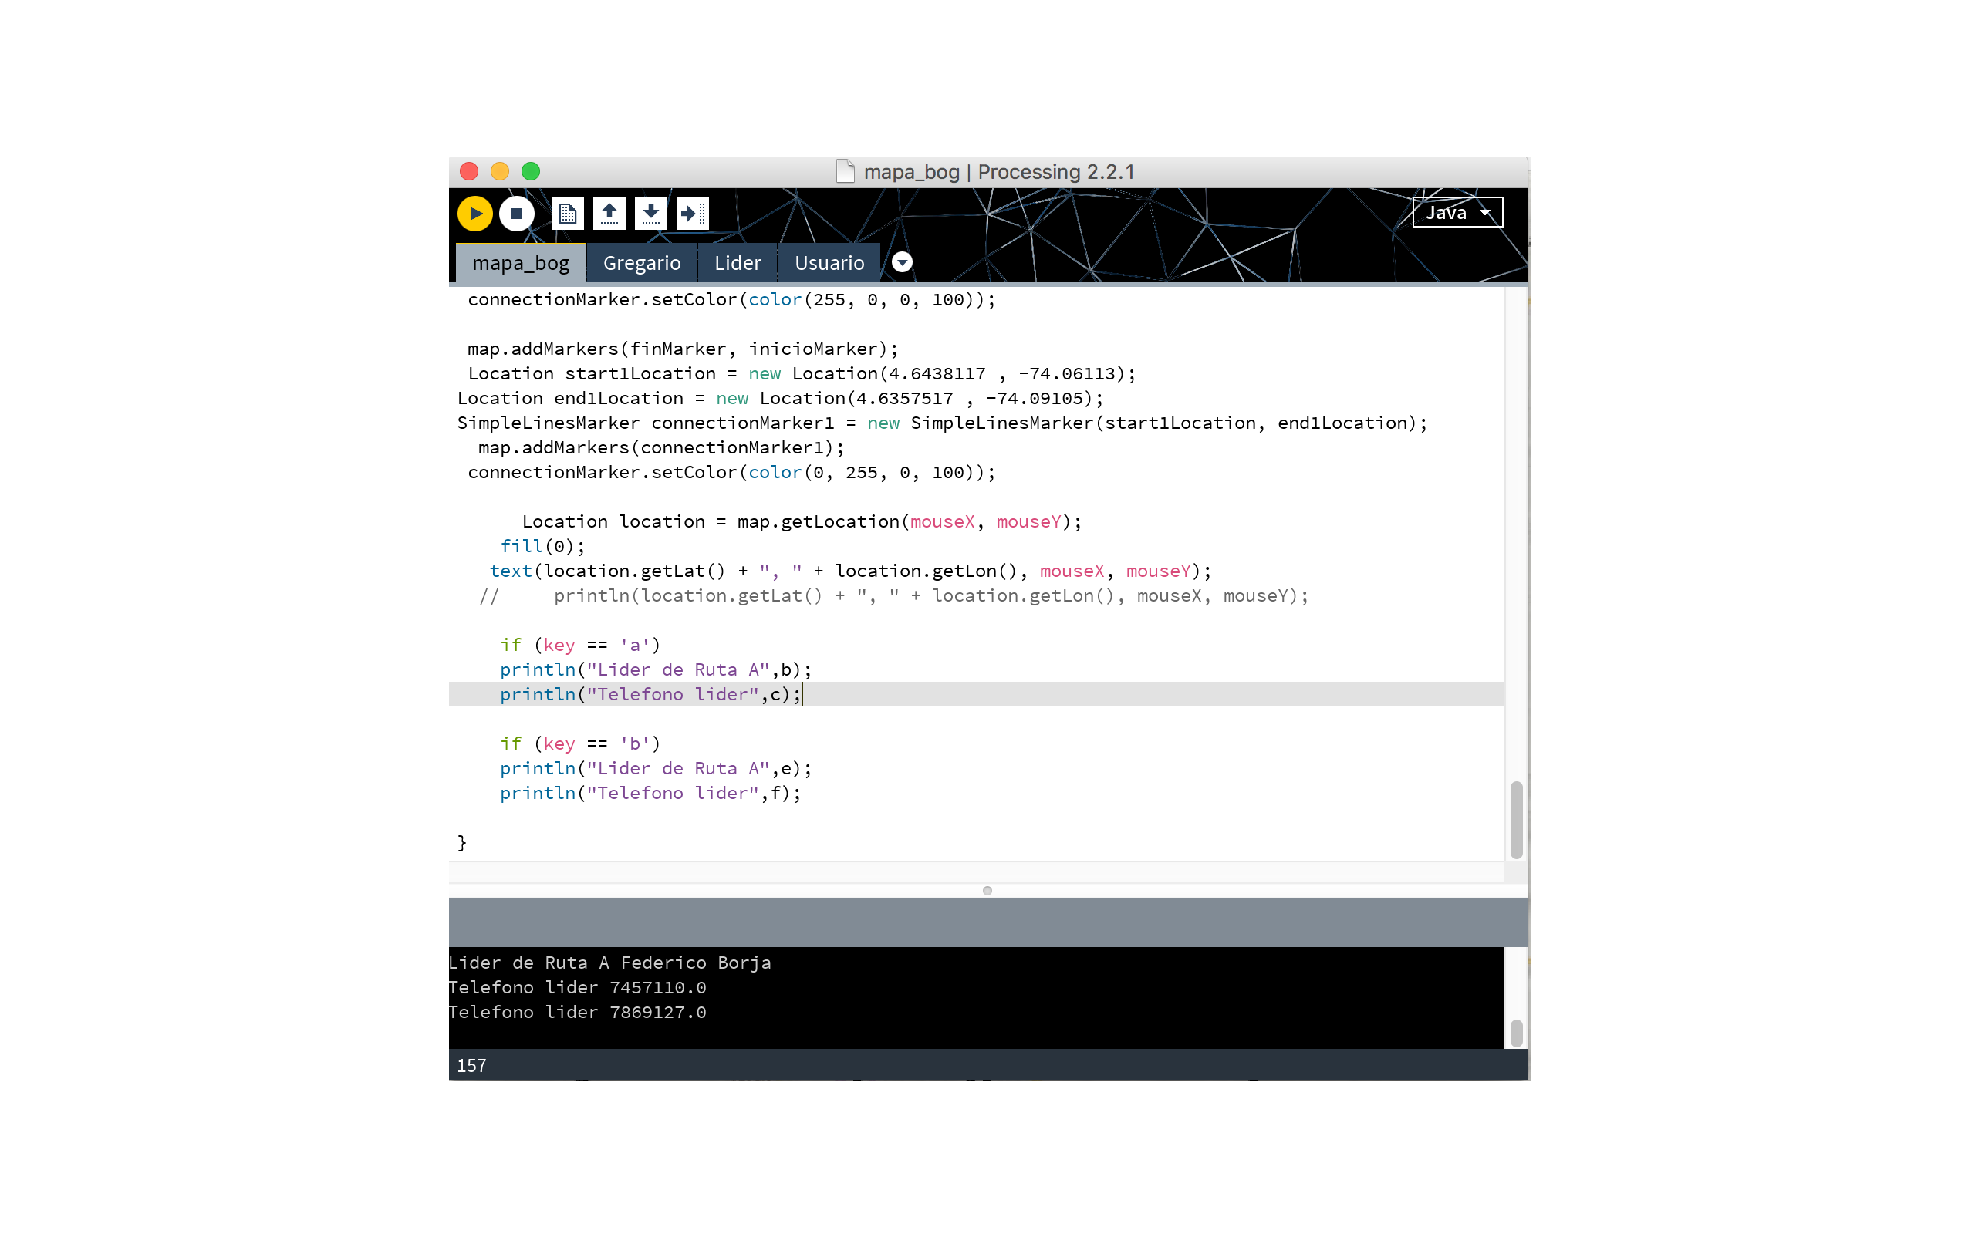
Demo
Gregario

Slide 8
Objetivos Cumplidos
+Representación visual de ruta (Puntos de inicio y final).
+ Mapa urbano de Bogotá.
+ División por localidades.
+ Información de cada ruta.

Slide 9
Limitaciones
Trabajo base de datos (Rutas y Usuarios).
Plataforma en línea.
Rutas urbanas (Calles y Carreras).

Slide 10
Trabajo a Futuro
Diseño de rutas por localidad.
Mejora en interactividad de mapa.
Trabajo en base de datos para la aplicación.

